Slide 1

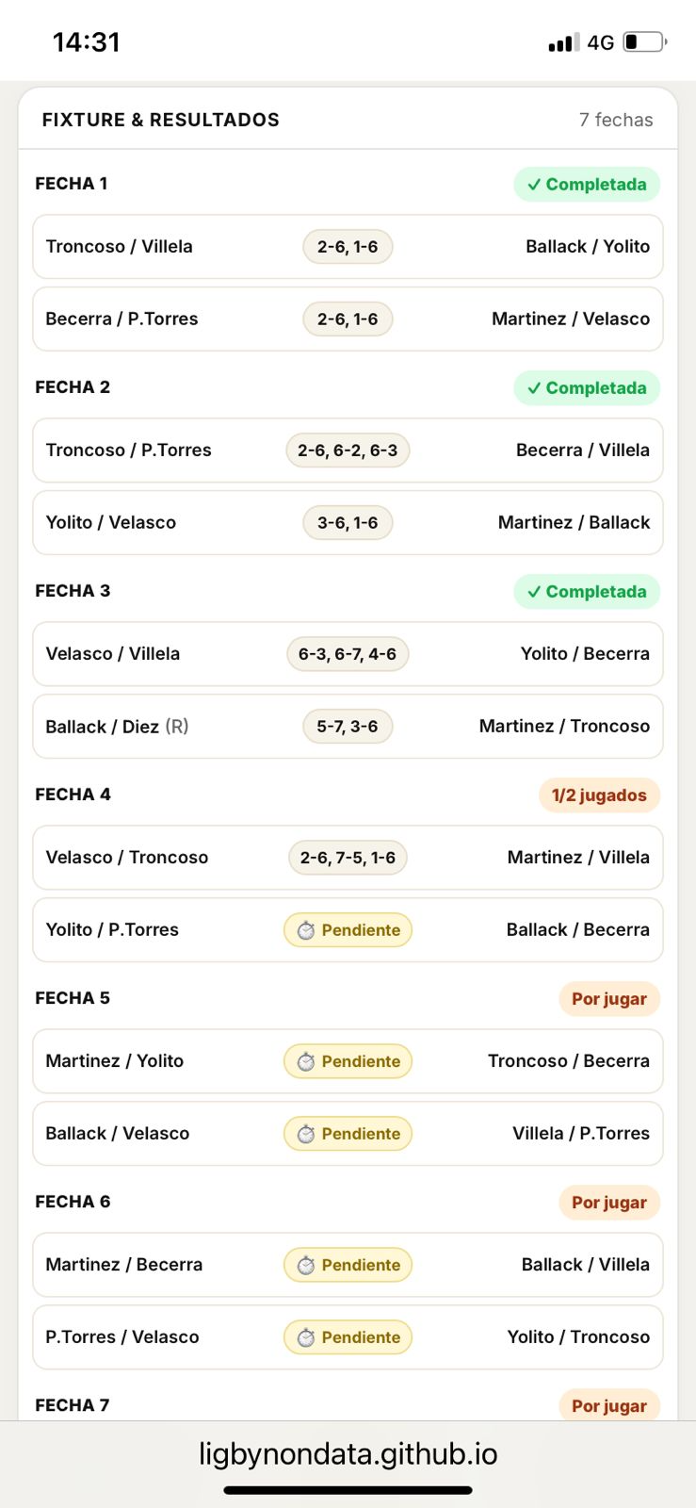


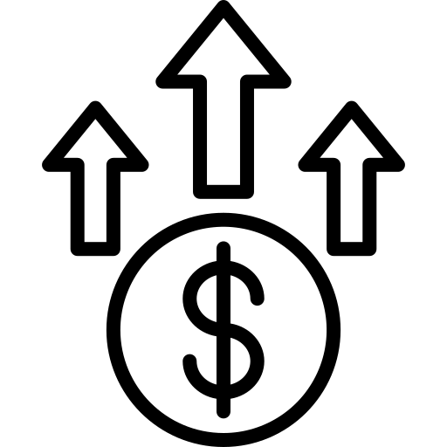




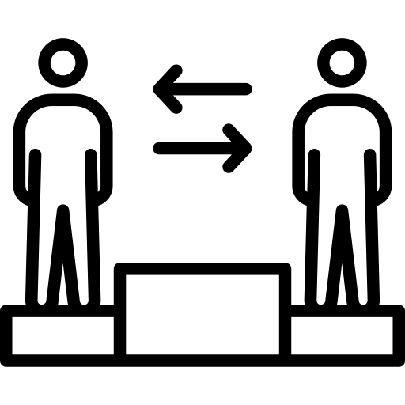


LIG
LIG para
Clubes de pádel
Convierte tu club en una comunidad.
LIG crea ligas individuales de pádel con fixture armado, partners rotativos, ranking vivo, H2H y estadísticas para que los jugadores vuelvan semana a semana.
Retención real
Comunidad activa
Más canchas ocupadas
Los jugadores vuelven cuando hay competencia y movimiento.
Conexión, nuevos matches y una experiencia social única.
Más partidos, más horarios utilizados, más ingresos para el club.
¿Qué incluye?
Inscripción de
jugadores
Divisiones por
nivel
Tabla en vivo
Fixture y
resultados
H2H entre
jugadores
LIG Stats y
LIG Rank
Registro simple y rápido.
Competencias parejas y justas.
Ranking actualizado en tiempo real.
Calendario completo y claro.
Historial directo match a match.
Estadísticas que motivan y retienen.
Piloto recomendado
1 temporada
8 a 32 jugadores
7 fechas
App web para jugadores
Soporte operativo
Duración sugerida para el piloto.
Tamaño ideal para lograr dinámica.
Partidos semanales programados.
Acceso simple desde cualquier dispositivo.
Acompañamiento durante todo el piloto.
Beneficio para el club
Ordena y profesionaliza la liga
Aumenta frecuencia de juego
Fideliza a tu comunidad
Estructura, reglas y procesos claros y consistentes.
Más partidos por jugador, más movimiento en el club.
Una experiencia social competitiva que genera pertenencia.
Activa primera temporada LIG en tu club.
WSP
Escríbenos y te contamos
cómo empezar.
Piloto comercial disponible

